Slide 1
OutSystems: Leidend
Deel 28 — Beheersing in productie: observability, incidenten, capaciteit

Slide 2
Van bouwen naar draaiend houden.

Slide 3
Observability

Slide 4
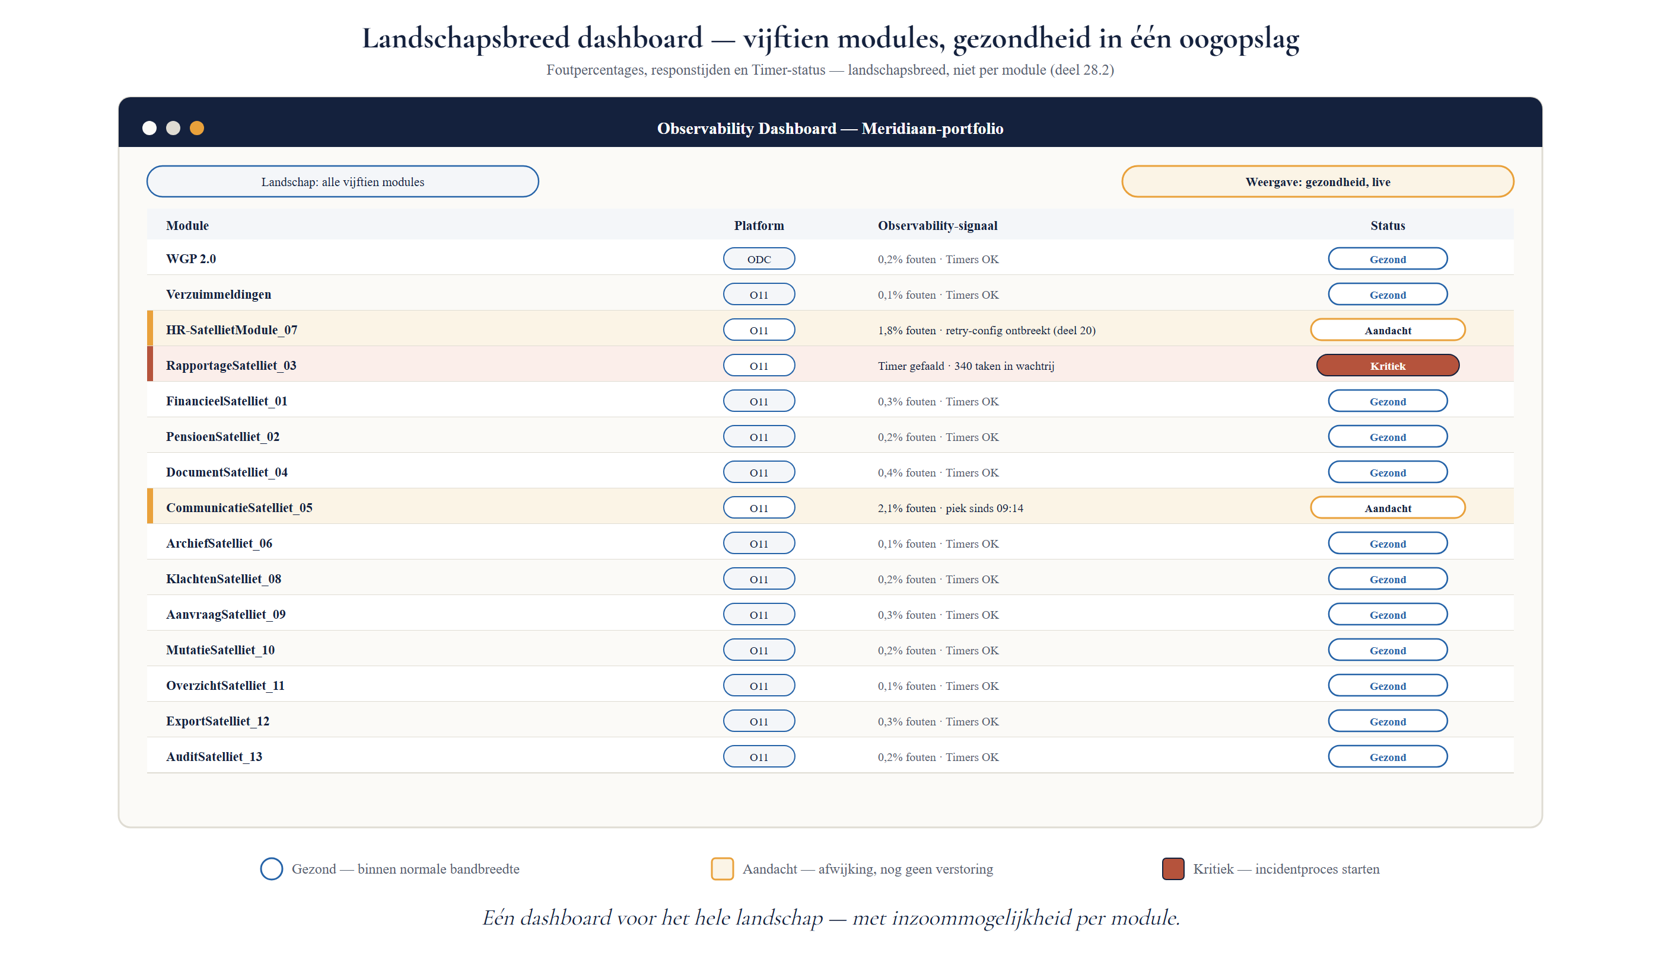
Verder dan performance-monitoring
• Landschapsbreed, niet per module
• Foutpercentages, responstijden, Timer-status
• Eén dashboard, met inzoommogelijkheid

Slide 5
Incidentmanagement

Slide 6
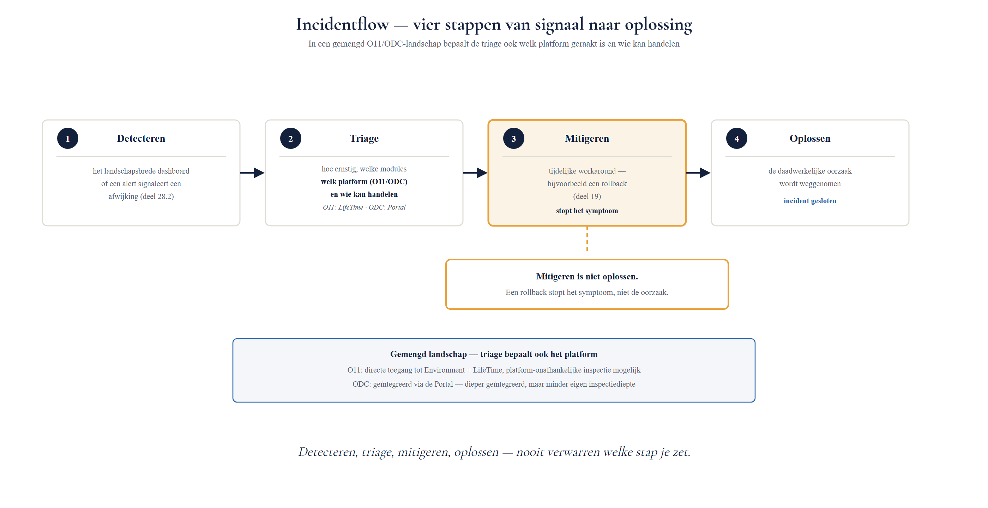
Vier stappen

Slide 7
Mitigeren is niet oplossen.
Een rollback stopt het symptoom.

Slide 8
Opdracht 28.1 — Welke stap is dit?
Drie momenten in een incident.
→ Werkboek 28.1

Slide 9
Baan A / Baan B
A — Incidentrespons oefenen in O11
B — Incidentrespons oefenen in ODC
→ Werkboek, eigen baan

Slide 10
Incidentrespons: O11 versus ODC
 | O11 | ODC
Toegang | Direct tot Environment + LifeTime | Geïntegreerd via Portal
Diepte | Platform-onafhankelijke inspectie mogelijk | Afhankelijk van wat de Portal toont

Slide 11
Capaciteitsplanning

Slide 12
De Wtp-piek is voorspelbaar
• O11: infrastructuurbeslissing met doorlooptijd
• ODC: vloeiender, maar met directe kostenimplicatie
• Vooraf plannen, niet reactief oplossen

Slide 13
Reflectieopdracht 28.2
Waarom niet "gewoon oplossen" als de piek zich voordoet?
→ Werkboek 28.2

Slide 14
Kernpunten deel 28
• Observability: landschapsbreed, continu
• Incidentproces: detecteren → triage → mitigeren → oplossen (nooit verwarren)
• Gemengd landschap: triage bepaalt ook welk platform en wie kan handelen
• Capaciteitsplanning: voorafgaand aan een voorspelbare piek, niet reactief

Slide 15
Volgende deel: De tech lead als tegenspraak

